Slide 2
研报掘金，券商好股
6月8日 20:15
罗雪奎
执业编号:A1120616080001
经传投资顾问，金融专业出身，坚持以资金推动论为研究核心，擅长主题风口擒龙头，独创软件经典战法：三色/三紫战法、价值龙头战法等，提倡用简单的方法稳健获利，同获2022年度经传金牌投顾。

Slide 3
01/
券商金股，透析机构看好标的
02/
明星券商，追寻高胜率机构
03/
课堂小结

Slide 4
券商金股

Slide 5
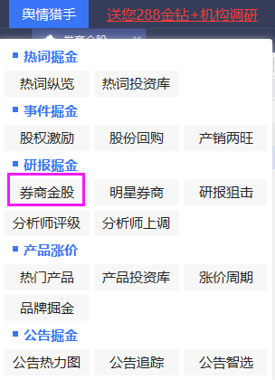
券商金股
通过大数据算法，收集所有券商分析报告，透析机构看好标的

Slide 6
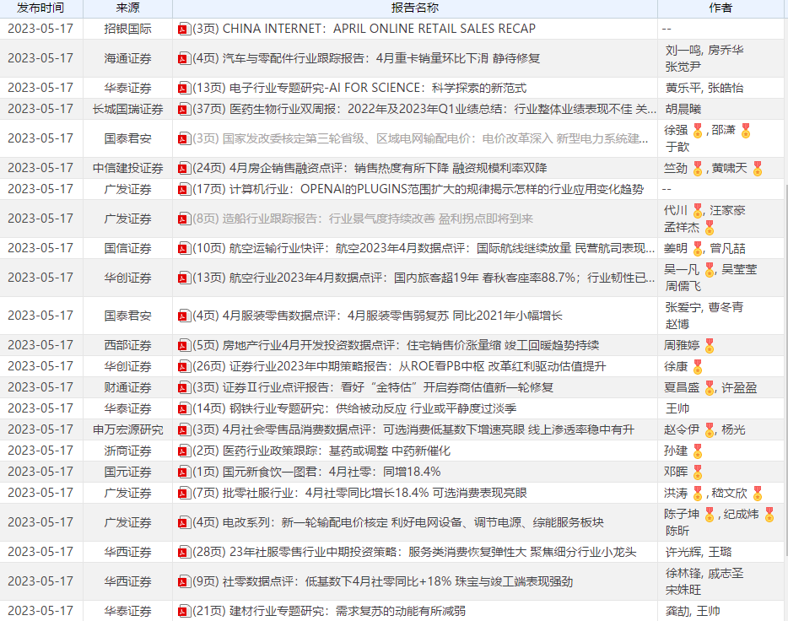
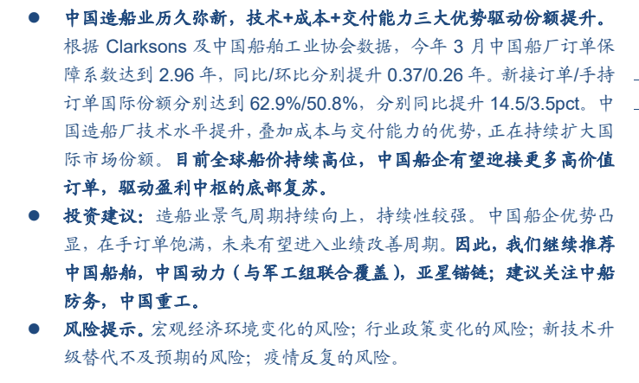
券商调研
来源：聚源
每天每月都有券商对各行业进行的大量调研、分析，
推荐关注的标的往往具备业务高相关性、基本面向好性

Slide 7
模块介绍
券商金股数据在每个月5号前更新完毕，每个月月末即可陆续关注更新标的。
新晋推荐：本月有券商推荐而上个月没有，说明券商看好该股当月表现；
历史推荐：历史至今首次推荐，说明标的开始受到券商关注；
连续推荐：连续多月（2个月以上）推荐，代表券商持续看好；
独家推荐：当月仅一家券商推荐，有时候关注机构少，个股后市更有机会表现

Slide 8
用法：券商看好+资金
券商看好：控盘+资金

Slide 9
明星券商

Slide 10
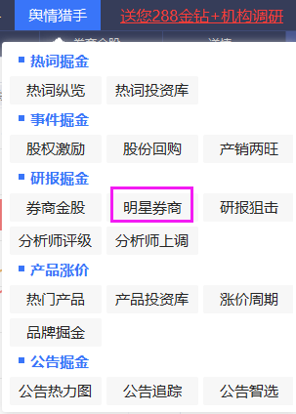
券商金股
对券商推荐结果进行测评，挑选高收益率、高胜率的游资机构

Slide 11
模块介绍
-表头勾选-
高收益率：研报发出后，1,3,5日收益率较高的券商；
高胜率：发布较多研报数，还有较高成功率(阶段上涨）的券商。
-副图指标 券商评级-
青柱：当日发行研报数量；
红冠：当日有上调研报；
紫冠：当日有上调研报，且占当日总研报数80%以上。

Slide 12
用法：优选高胜率
高胜率券商+控盘

Slide 13
小结

Slide 14
小结
券商金股：网罗每月券商看好的优质标的；
明星券商：追寻高胜率机构的调研方向。
选择控盘和 资金的叠加，增加操作性

